Slide 1
Chapitre 1 : Introduction au développement Web Full-Stack Licence 3
MEVN
Madame FANOMEZANA Mihajasoa Léa
2026

Slide 2
Objectifs du chapitre
Comprendre une architecture Web
Expliquer le concept de Full-Stack
Identifier les composants de la stack MEVN
Situer MEVN parmi les autres stacks Web modernes

Slide 3
Qu’est-ce qu’une application Web
Une application Web est :
Un logiciel accessible via un navigateur
Fonctionnant selon une architecture client / serveur
Reposant sur des technologies Web standard
Exemples :
Plateforme e-commerce
Application de gestion universitaire
Réseau social

Slide 4
Architecture Web classique (Client / Serveur)
Client (Frontend)
Interface utilisateur
Navigateur Web
HTML, CSS, JavaScript
Serveur (Backend)
Logique métier
Accès aux données
Sécurité et authentification
Communication via le protocole HTTP/HTTPS

Slide 5
Notion de Full-Stack
Un développeur Full-Stack est capable de :
Développer le Frontend
Développer le Backend
Gérer la base de données
Comprendre l’architecture globale du système
Une application Full-Stack = Frontend + Backend + Base de données

Slide 6
Pourquoi JavaScript Full-Stack ?
JavaScript est utilisé :
Côté client (navigateur)
Côté serveur (Node.js)
Côté base de données (MongoDB)
Avantages :
Un seul langage
Partage de code
Grande communauté
Écosystème riche (beaucoup d’outils, de bibliothèques, de frameworks, de ressources et de communautés autour de ce langage)

Slide 7
Présentation de la stack MEVN
MEVN signifie :
M : MongoDB (Base de données)
E : Express.js (Framework Backend)
V : Vue.js (Framework Frontend)
N : Node.js (Environnement serveur)
Stack JavaScript Full-Stack moderne

Slide 8
Rôle de chaque composant MEVN
MongoDB : Stockage des données (NoSQL)
Express.js : Création d’API REST
Vue.js : Interface utilisateur dynamique
Node.js : Exécution du code JavaScript côté serveur
Chaque composant a une responsabilité claire

Slide 9
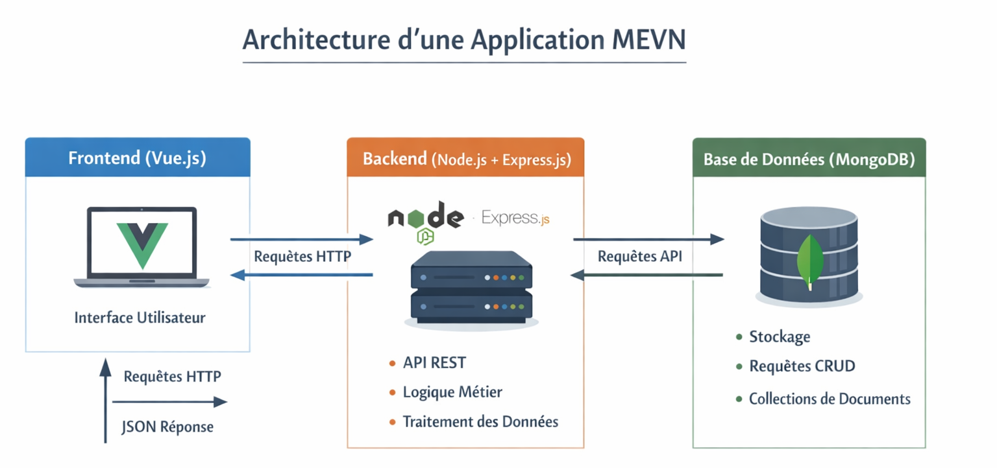

Slide 10
MEVN et architecture REST
Communication basée sur HTTP
Utilisation des méthodes :
GET : Récupérer (lire) des données
POST : Créer une nouvelle ressource sur le serveur
PUT : Modifier (mettre à jour) une ressource existante
DELETE : Suppression de données
Données échangées en JSON

Slide 11
Comparaison avec d’autres stacks
Stack | Frontend | Backend | BD
MEVN | Vue.js | Express / Node | MongoDB
MERN | React | Express / Node | MongoDB
MEAN | Angular | Express / Node | MongoDB

Slide 12
Conclusion du chapitre
Le Web moderne est Full-Stack
JavaScript est au cœur des applications modernes
MEVN est un stack complet et cohérent
Prochain chapitre : JavaScript moderne (ES6+)

